Slide 1
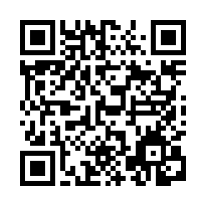


c
Digital World Quest

Slide 2

c
Contexto
Falta de conocimientos técnicos software tanto en la administración pública como en la empresa privada.
Actualmente UE ha invertido 3.750 millones de euros en España para la capacitación en competencias digitales.
Previsión a futuro de la incluir habilidades de Developer en la mayoría de los puestos de trabajo por automatización de las tareas.

Slide 3




c
Digital World Quest
Plataforma gamificada para la evaluación de conocimientos técnicos en programación.
Escalable a diferentes lenguajes y niveles de programación.
Adaptada para personas invidentes.
Recomendador de recursos aprendizaje online customizados.

Slide 4

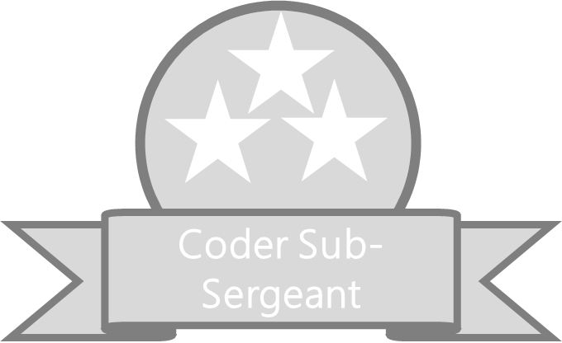








c
Path Formativo Gamificado

Slide 5

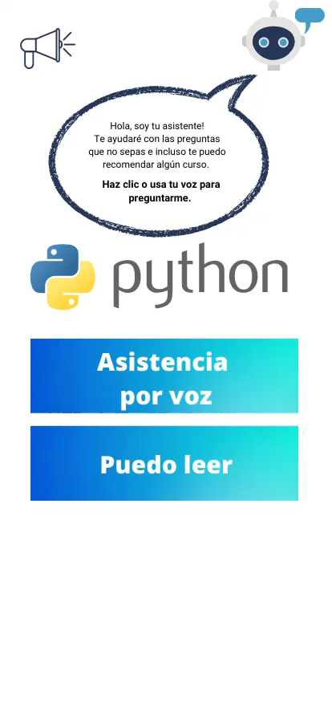
c

Slide 6

c
Bussines Model
Target
B2B: Administración Pública y empresas privadas que precisan de detectar las necesidades formativas e implementar planes de formación específicos.
B2C: Personas con necesidades de reciclaje en su puesto de trabajo (reskilling de habilidades).

Slide 7
c
Bussines Model
Monetización
Inicialmente se ofrecerán todo los cursos gratuitos en la red, una vez que la plataforma pase del 1.000.000 usuarios se empezarán a crear acuerdo marco con las empresa de formación para generar el retorno de la inversión.
Implementación y análisis de la capacidad de los empleados de una organización pública o privada.

Slide 8
c
Inversión y Retorno

Slide 9

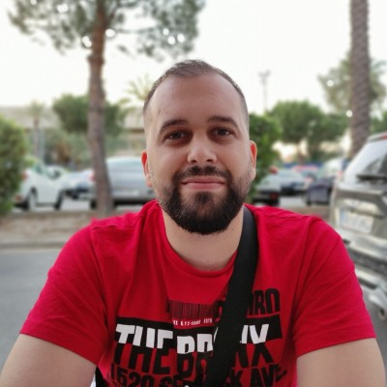


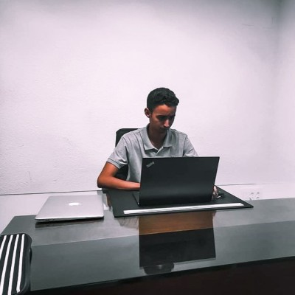

c
Equipo
Paula López-Quintana
Beta Tester
Jose Antonio Zúniga
Backend Developer
Ruth Gozalbo
Data Scientist & Analytics
Ismail Rayo
Fronted Developer
Javier Ávila
Digital Learning Expert

Slide 10

c
Mira aquí en repo
Gracias

